Slide 1

Flowgorithm
Wahju Tjahjo Saputro

Slide 2
Lahirnya Flowgorithm
Dibuat oleh Devin Cook di Universitas Negeri Sacramento tahun 2017
Saat ini Flowgorithm masuk versi 4.0 untuk Windows
Kelebihan:
Flowchart yang dibuat dapat dirunning / eksekusi.
Didukung banyak bahasa pemrograman: C++, C#, Java, Javascript, PHP, Python, Visual Basic
Bahasa bisa dipilih sesuai negara pengguna, termasuk Indonesia

Slide 3
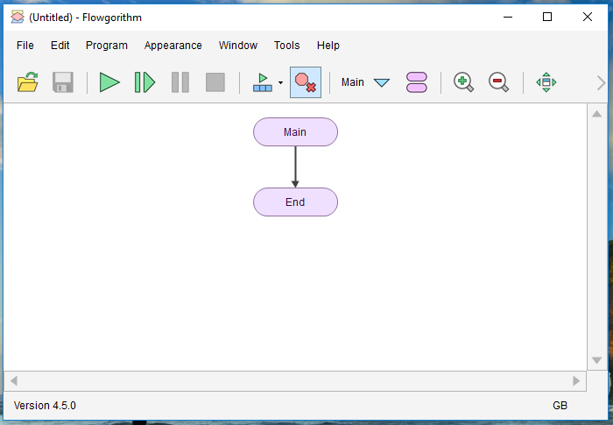
Menu Utama Flowgorithm

Slide 4
Tutorial Flowgortihm
https://medium.com/@sdmalfian/tutorial-flowgorithm-bahasa-indonesia-part-1-43bb8075c77e
https://medium.com/@sdmalfian/tutorial-flowgorithm-bahasa-indonesia-part-2-588209652fba

Slide 5
Terima kasih

